Slide 1
알고리즘 시작하기
백석대학교 강윤희

Slide 2
차례
설문
2주차 수업내용
1주차 문제 풀이
2주차 과제 소개

Slide 3
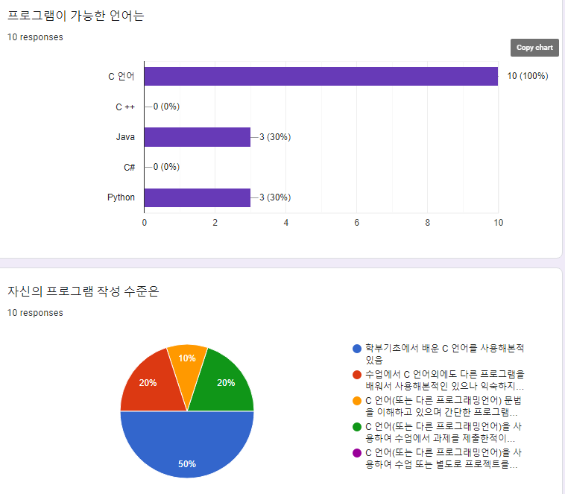

Slide 4
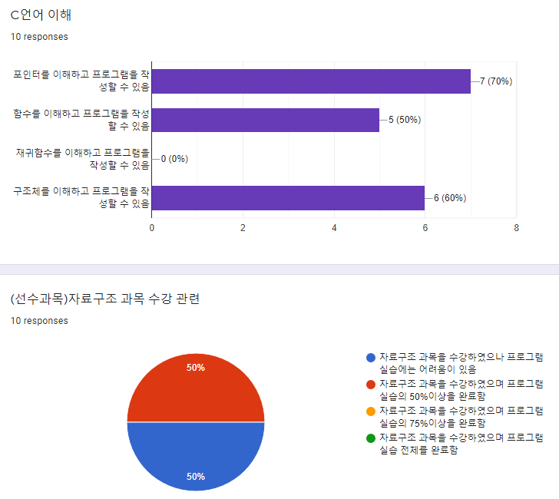

Slide 5
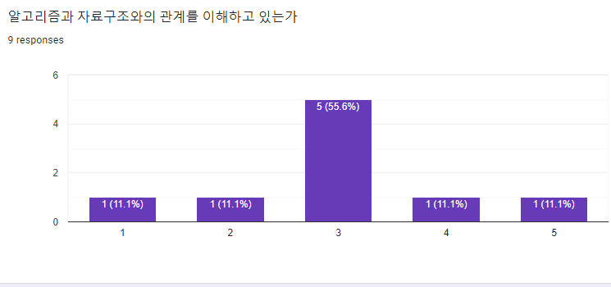

Slide 6
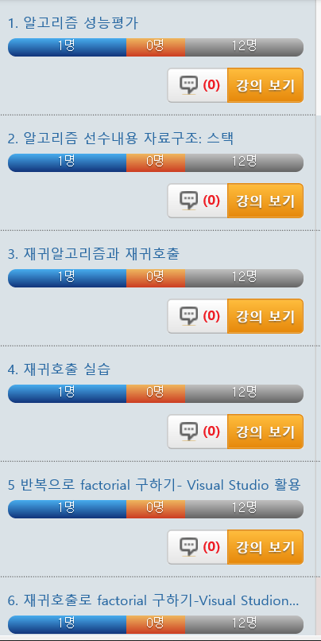
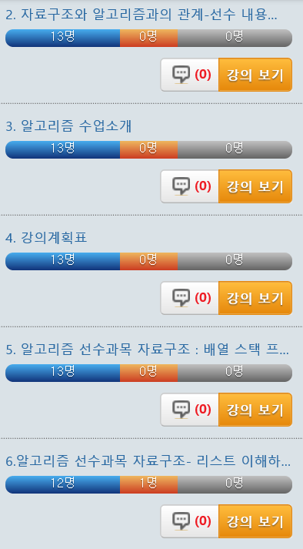

Slide 7
1주 문제 풀이
알고리즘은 어떤값이나 집합을 입력으로 받아 다른 값이나 값을 출력하는 잘 정의된 ( 계산절차 ) 를 의미한다
주어진 숫자를 증가순으로 배치하기 위한 알고리즘을 사용하여 정렬하려 한다.
입력 : n개의 수들의 수열 <a₁, a₂, ..., a_{n}>
출력 : a₁' ≦ a₂' ≦... ≦a_{n}'
<31, 41, 59, 26, 41, 58> 이 입력 수열로 주어졌을 때 정렬알고리즘은 ( <26, 31, 41, 41, 58, 59> )를 출력한다.

Slide 8
1주 문제 풀이
( 자료구조 )는 데이터를 편리하게 접근하고 변경하기 위한 데이터를 저장하거나 조직하는 방법이다. ( 자료구조) 인 스택은 LIFO(Last In First Out) 방식으로 자료를 다룰 수 있는 특징이 있다.
신도시를 설계하기 위해 가스관이나 수도관을 어떻게 배치하는 것이 효율적인지 결정하기 위해 사용할 수 있는 알고리즘으로 적당한 것은 무엇인가. 최소신장트리

Slide 9
1주 문제 풀이
다음은 python으로 작성된 1부터 N까지를 더하는 함수 sumOfN을 정의한 것이다.
def sumOfN(N):
theSum = 0
for i in range(1,N+1):
theSum += i
return theSum
해당함수의 전체 수행 명령어의 수를 계산하시오.
1 + N + 1 = N + 2
해당함수의 주요수행시간은 어떤 단계에서 소요되는지 결정하시오 (힌트: N은 문제의 크기를 의미함) 반복문에 포함된 문장
theSum += i

Slide 10
1부터 n까지 연속한 숫자의 합
백석대학교 강윤희

Slide 11
두개의 방법
def sum_A(n):
sum = 0
for i in range(1, n+1):
sum += i
return sum
def sum_B(n):
sum = n * (n + 1) // 2
return sum
필요한 계산횟수가 입력크기 n과 무관함
필요한 계산횟수가 입력크기 n과 비례함

Slide 12
알고리즘 분석
입력 크기와 계산 횟수
10000 까지 합
sum (A) ran: 0.8322909750004328 milliseconds
sum (B) ran: 0.00029702899882977363 milliseconds
1000000 까지 합
sum (A) ran: 91.97638053299852 milliseconds
sum (B) ran: 0.00033955800063267816 milliseconds
계산 복잡도 표현을 위해 빅오 표기를 사용함

Slide 13
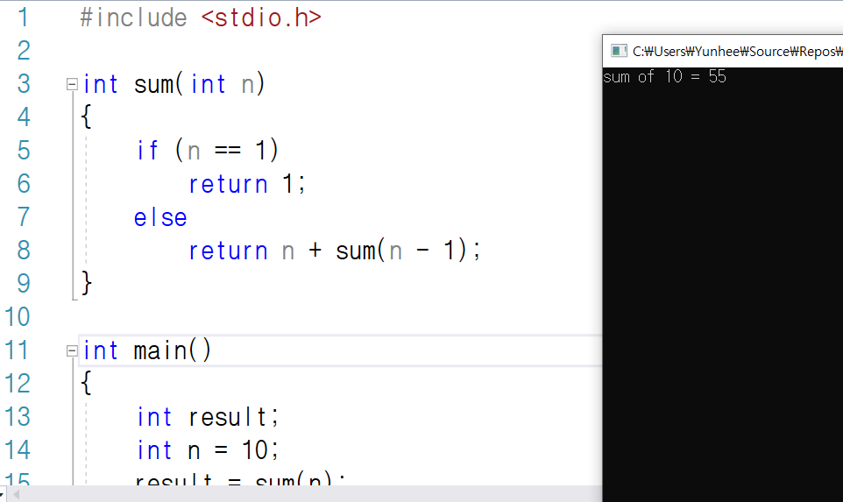
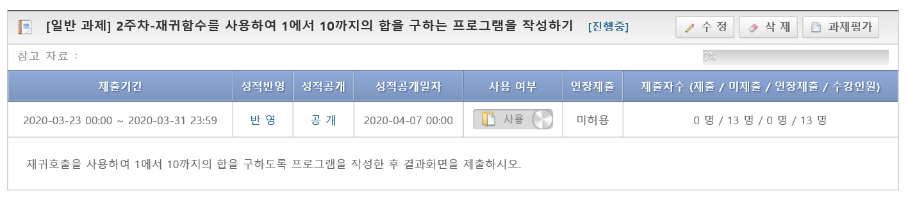
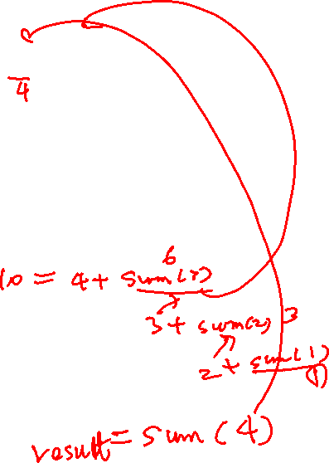
2주차 과제 진행

